Slide 1
BY YUSHEN
开学啦
好好学习，天天向上！

Slide 2
https://www.ypppt.com/
小学一年级新生入学培训课程

Slide 3
点名

Slide 4
认识校园&厕所

Slide 5
老师的话： 从今天开始，每一个小朋友就正式成为一名小学生了，老师向你们表示热烈的祝贺！从今天开始，我们来走进校园，结交新朋友，学习新知识，大家要做一个懂文明，讲礼貌的好孩子，让你们的爸爸妈妈感到惊喜。

Slide 6
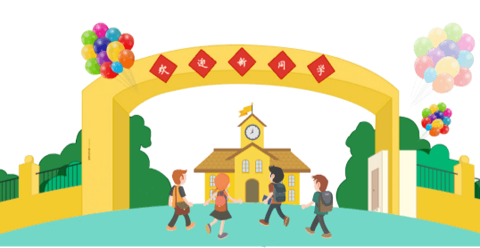
BY YUSHEN
01.
上课礼仪
老师走进教室，站在讲台上将学生看一遍，喊“上课”，班长喊“起立”，接着全班鞠躬喊“老师好”；老师回礼鞠躬说“同学们好，请坐”。坐下以后，全班同学应该身子坐正，背挺直，两手交叉平放在桌面

Slide 7
BY YUSHEN
01.
下课礼仪
教师：下课! 班干：起立!向老师道谢！(全班学生立即起立，面对老师站好，目光注视老师。) 学生：谢谢老师！老师再见!教师：同学们再见!

Slide 8
放水杯

Slide 9
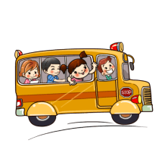
上学来到学校时
对同学说
同学早上好
对老师说
老师好/早上好

Slide 10
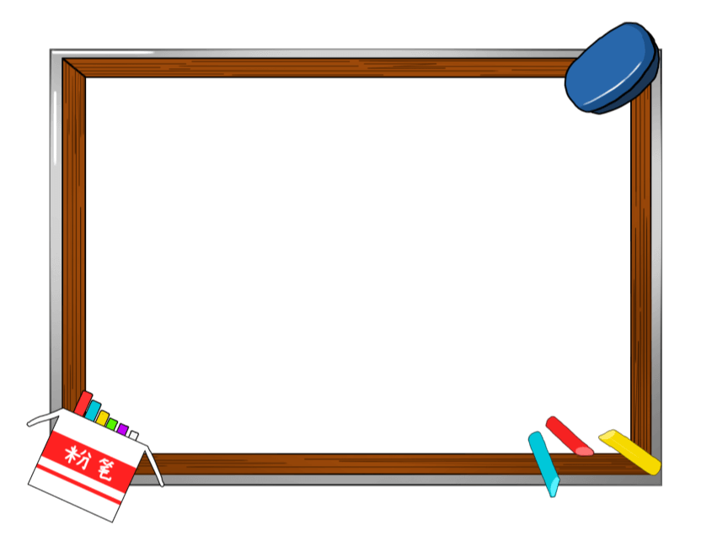
学语文—能读好书
学数学—头脑聪明
学体育—身体健美
学美术—描绘风景
学音乐—能歌善舞
Notes:
https://www.ypppt.com/

Slide 11
眼睛注意看，
耳朵仔细听，
脑子跟着动，
精神要集中。
上课要做到：

Slide 12
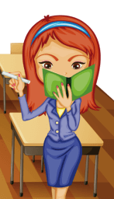
我会用眼睛学习
眼睛眼睛很重要，学好本领少不了。
老师讲课看老师，同学发言看同学。
看图看书要仔细，边看边想动脑筋。
认认真真学本领，学会用眼顶要紧。

Slide 13
我会用耳朵学习
老师讲课用心听，同学回答仔细听。
边听边想动脑筋，认认真真学本领。

Slide 14
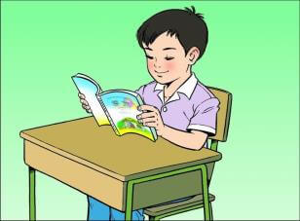
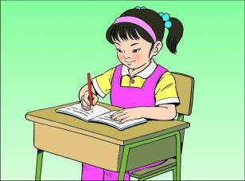
写字、读书姿势要端正，
眼离书本一尺远。
手离笔尖一寸，
胸离桌子一拳，
两脚放平，脚踏实地。

Slide 15
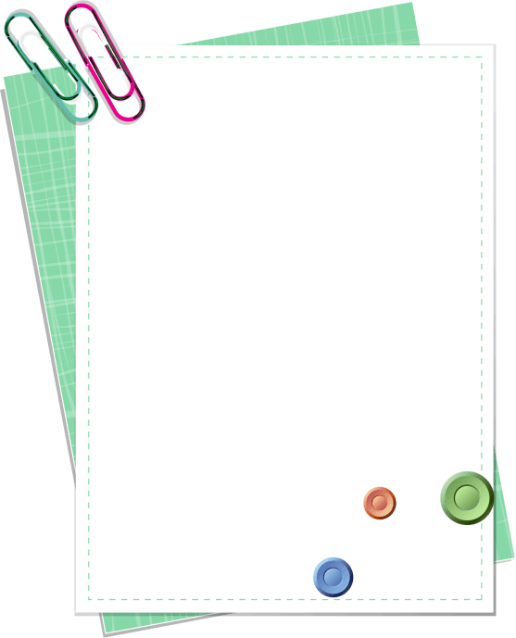
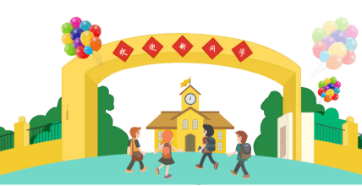
专心听讲
小眼睛，看老师
小耳朵，仔细听
小嘴巴，不说话
小小手，放桌上
你安静，我安静
棒棒棒，我真棒

Slide 16
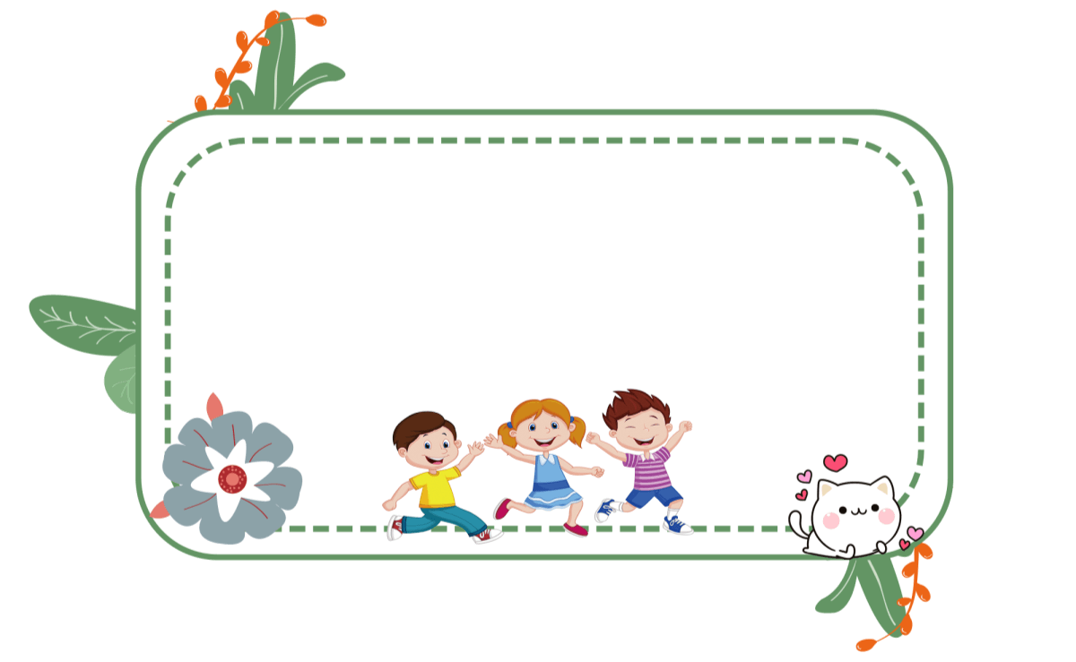
举手发言
小学生，爱学习，课堂纪律莫忘记，
上课发言先举手，回答问题要起立。
说话声音要响亮

Slide 17
放好下一节课的学习用品，做好下一节课的准备工作，再走出教室。
下课
走出教室不要拥挤，同学之间要互让。
下课了，别着急，书本摆好，再出去。不追不跑不打闹。互相友爱，不骂人，不打架

Slide 18
排好队伍
注意安全，
按时回家
放学

Slide 19
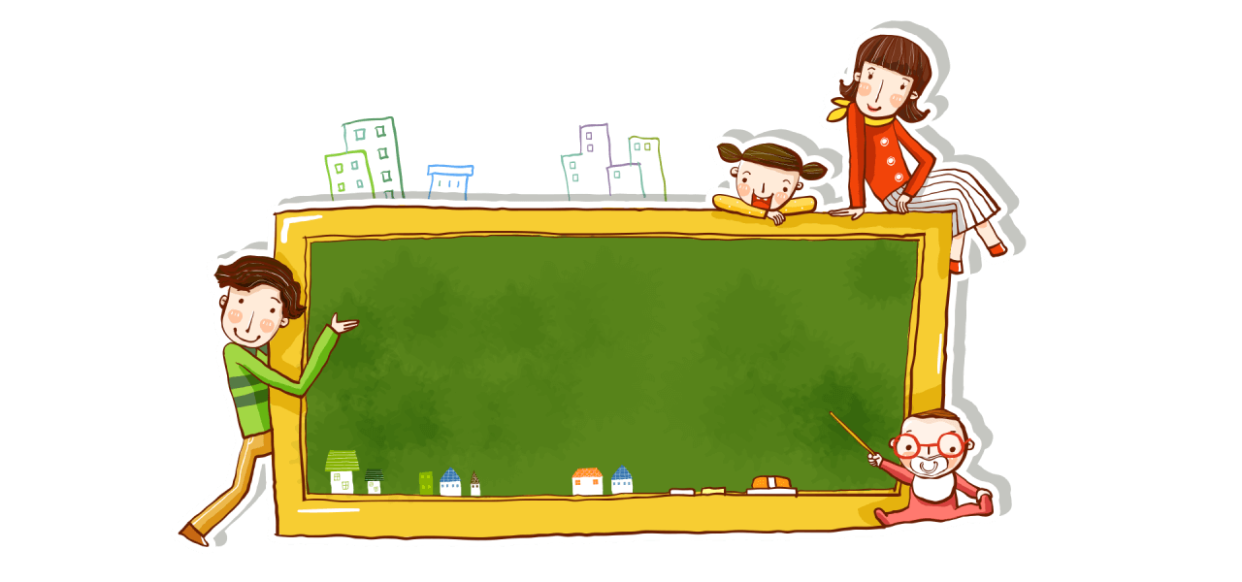
如何相处

Slide 20
主动礼貌问好
早晨小朋友在校门口遇见同学：
上午小朋友在办公室遇见老师：报告
离开学校时小朋友看见老师

Slide 21
教室里轻轻走，走廊上慢慢走，转弯口减速走，上下楼梯靠右走。
不在楼内乱窜、打闹和停留，不吐痰、丢废弃物，不到其它教室串门、玩耍。
不爬在窗口张望、喊叫。安全第一要记牢！

Slide 22
更多精品PPT资源尽在—优品PPT！
www.ypppt.com
PPT模板下载：www.ypppt.com/moban/ 节日PPT模板：www.ypppt.com/jieri/
PPT背景图片：www.ypppt.com/beijing/ PPT图表下载：www.ypppt.com/tubiao/
PPT素材下载： www.ypppt.com/sucai/ PPT教程下载：www.ypppt.com/jiaocheng/
字体下载：www.ypppt.com/ziti/ 绘本故事PPT：www.ypppt.com/gushi/
PPT课件：www.ypppt.com/kejian/
Notes:
模板来自于 优品PPT https://www.ypppt.com/

